Slide 1

Prédiction du prix de vente des maisons par Laplace Immo
Présenté par:
Jean Pierre Adiouma NDIAYE
Mouhamed El Moustapha DIOP
Aissata GUEYE
Stewart NFEGUE ZOFOA
Projet de Machine Learning supervise par:
Mme Mously DIAW , Ingénieure des Travaux statistiques
2024

Slide 2

01
INTRODUCTION
Plan
02
ANALYSE EXPLORATOIRE
Présentation des données, analyse descriptive, étude des corrélations
03
TEST DES MODÈLES DE PRÉDICTION
04
CONCLUSION

Slide 3
INTRODUCTION
Laplace Immo est un réseau national d’Agence Immobilière. Il souhaite que nous fournissions à ses équipes un algorithme de prédiction des prix des maisons.
Mais il se trouve que les négociations de prix sont influencées par bien d'autres éléments que le nombre de chambres à coucher ou une clôture à piquets blancs.
Avec 79 variables explicatives décrivant (presque) tous les aspects des maisons résidentielles à Ames (Iowa, US), ce projet a pour objectif de construire un modèle de prédiction du prix final de chaque maison.

Slide 4
Présentation des données
Variable Cible: SalePrice(quantitative)
79
Décrivant tous les aspects des maisons résidentielles à Ames (Iowa, US),
Variables explicatives
Jeux de données
Train
Test
Submission_sample

Slide 5
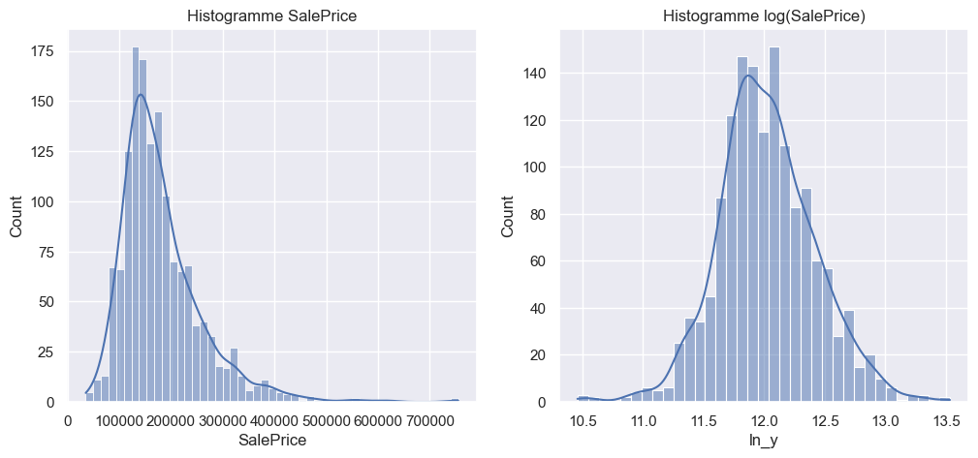
STATISTIQUES DESCRIPTIVES: variable cible
Notre variable d’intérêt est SalePrice qui représente le prix de vente des maisons. Nous avons appliqué le logarithme et nous obtenons les deux distributions suivantes

Slide 6
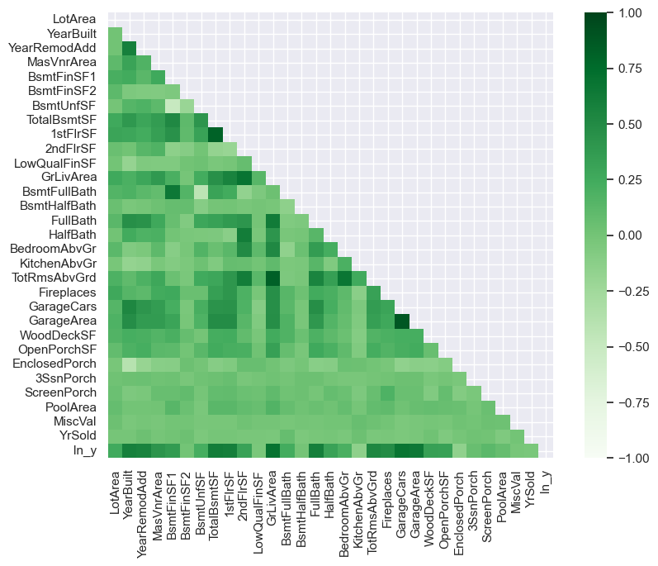
STATISTIQUES DESCRIPTIVES: Corrélation
La matrice de corrélation nous permet de voir que les variables LotArea, YearRemodAdd, 1stFIrSF, GarageCars sont très corrélées avec le prix de vente des maisons.

Slide 7
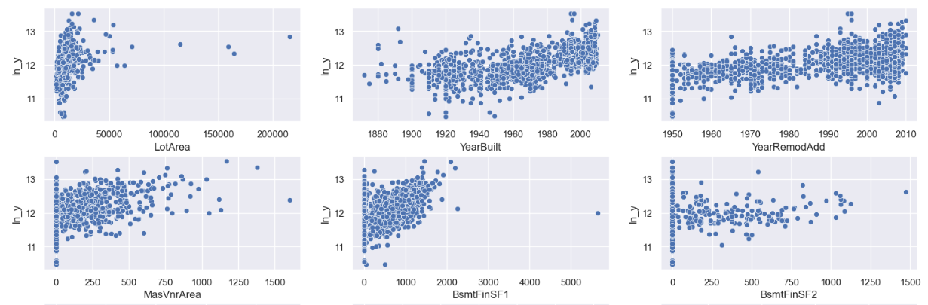
STATISTIQUES DESCRIPTIVES: Corrélation
Les nuages de point entre les variables et SalePrice montre une distribution relativement centrée malgré l’existence de quelques valeurs aberrantes

Slide 8
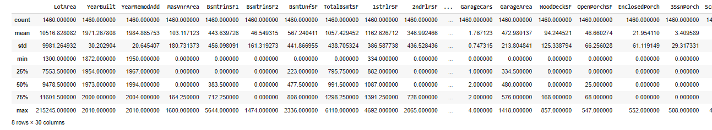
STATISTIQUES DESCRIPTIVES: Variables quantitatives
De prime abord, découvrons quelques statistiques basiques sur les variables quantitatives de notre base:

Slide 9
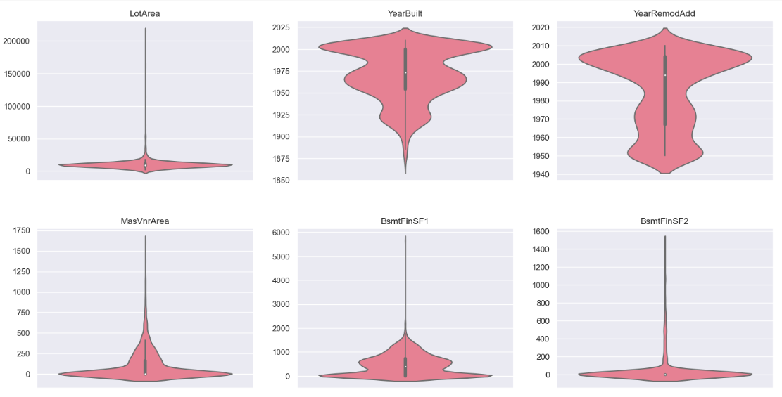
STATISTIQUES DESCRIPTIVES: Variables quantitatives
Observons à quel point les variables quantitatives discriminent la variable cible. Nous remarquons que les variables YearBuilt et YearRemodAdd discriminent la variable SalePrice par rapport aux autres variabes.

Slide 10
STATISTIQUES DESCRIPTIVES: variables qualitatives
De prime abord, découvrons quelques statistiques basiques sur les variables qualitatives de notre base:

Slide 11
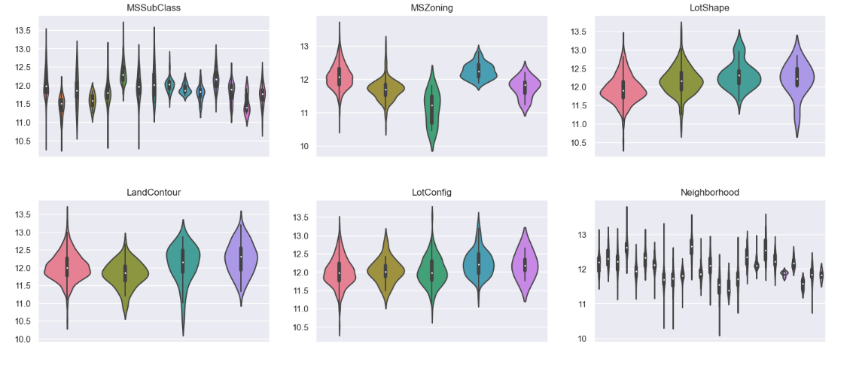
Observons à quel point les variables qualitatives discriminent la variable cible. Nous remarquons que les variables LotShape, LandContour et LotConfig discriminent la variable SalePrice par rapport aux autres variabes.

Slide 12
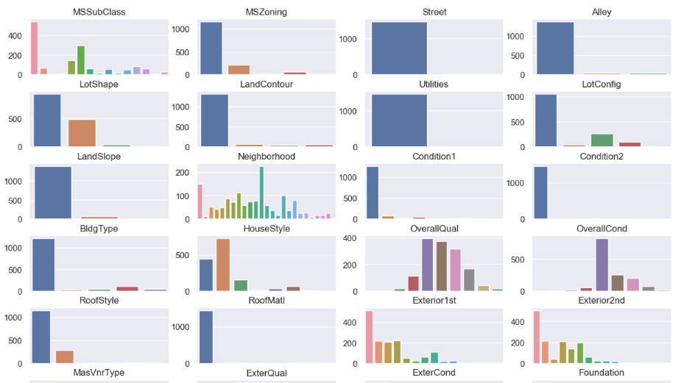
STATISTIQUES DESCRIPTIVES: variables qualitatives
Nous retrouvons ici quelques statistiques des variables qualitatives.

Slide 13
Traitement des données manquantes
A première vue, plusieurs colonnes de notre base ont des valeurs manquantes. Cependant la lecture de la description des données révèle que certaines valeurs manquantes ont une signification particulière.
PoolQC : Les NA correspondent à des "No Pool"
MiscFeature : Les NA correspondent à des "None"
Alley : Les NA correspondent à des "No alley access"
ENTRE AUTRES
GarageCond, GaraType, GarageFinish, GarageQual : Toutes ces variables sont liées au garage de la maison. D'ailleurs dans le tableau des valeurs manquantes, elles ont toutes le même pourcentage de valeurs manquantes. En réalité, tous les NA correspondent à des "No Garage"
GarageYrBlt : Il ne s'agit pas là de valeurs manquantes, mais de hors champ. Ces observations correspondent aux maisons qui n'ont pas de garage, donc qui ne sont pas concernées par cette variable.

Slide 14
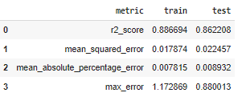
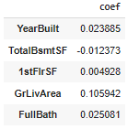
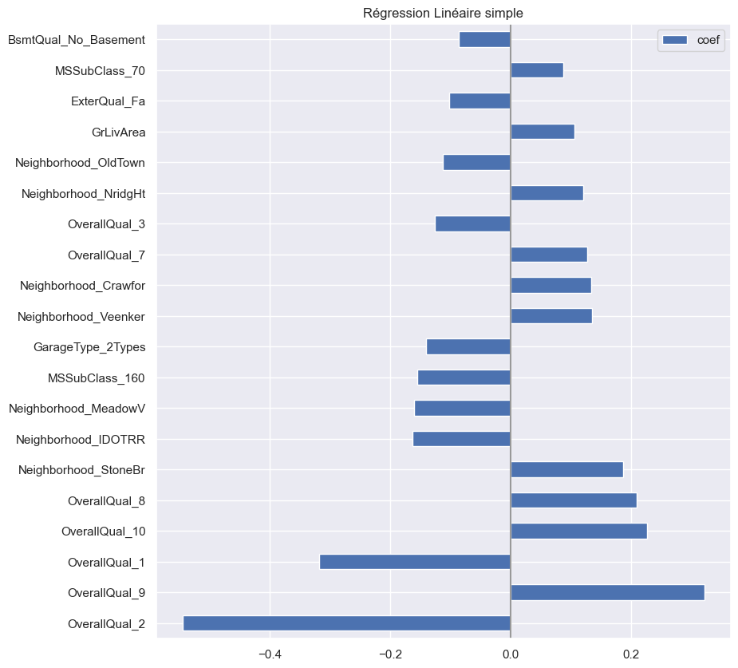
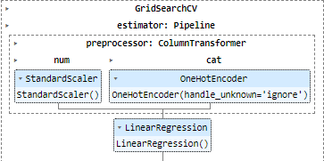
Modèle linéaire
L’analyse des résultats montre que la variable « GrLivArea » qui fait référence à la surface des maisons a une influence très grande sur le prix de vente des maisons. La surface des maisons influence positivement le prix de vente des maisons.

Slide 15
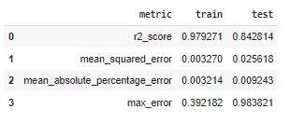
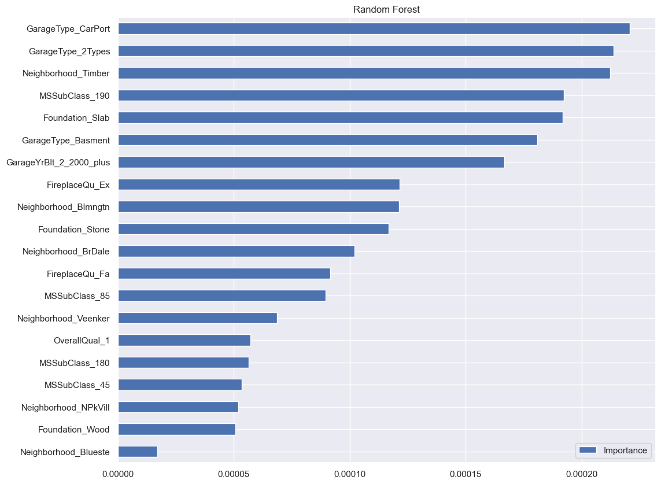
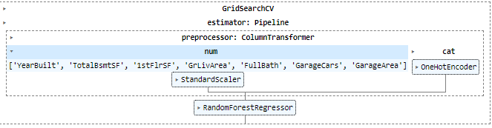
Les variables GarageType_CarPortet Neighborhood_Timber ont une plus grande importance avec le odèle Random Forest. Par exemple, le fait d’avoir des voisins a une importance dans le prix de la maison.
Random Forest

Slide 16
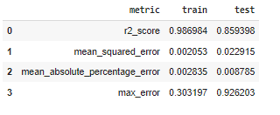
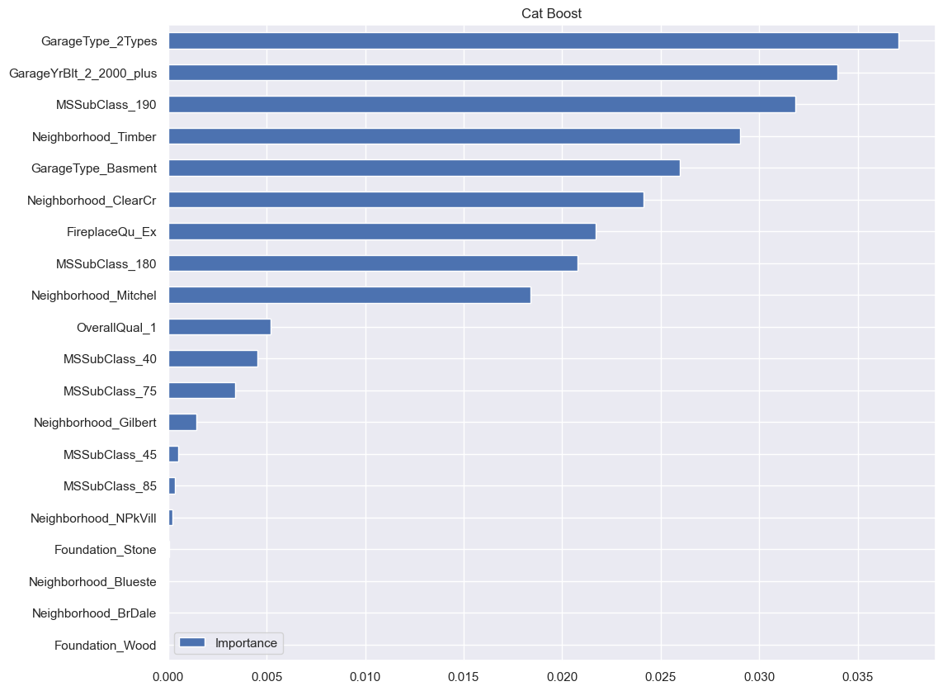
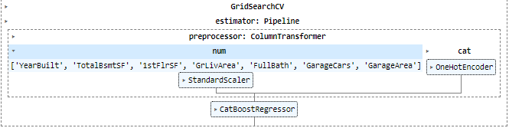
CatBoost
L’analyse des résultats montre que la variable « GarageType_2Types » a une influence plus grande sur le prix de vente des maisons. Le type de garage que l’on a dans une maison détermine son prix.

Slide 17
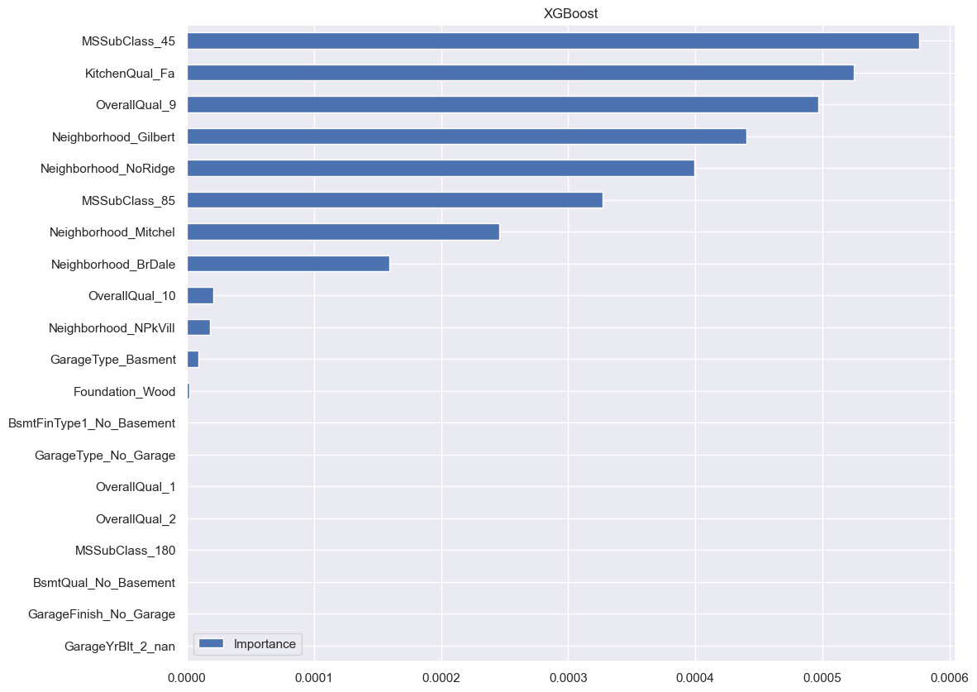
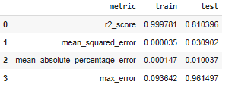
XGBoost
Pour le modèle XGBoost, les variables « MSSubClass_45» et « KitchenQual_Fa» ont une plus grande importance. Par exemple, la qualité de la cuisine a une grande significativité dans le prix de vente des maisons.

Slide 18
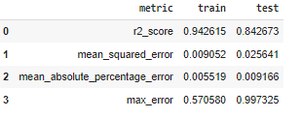
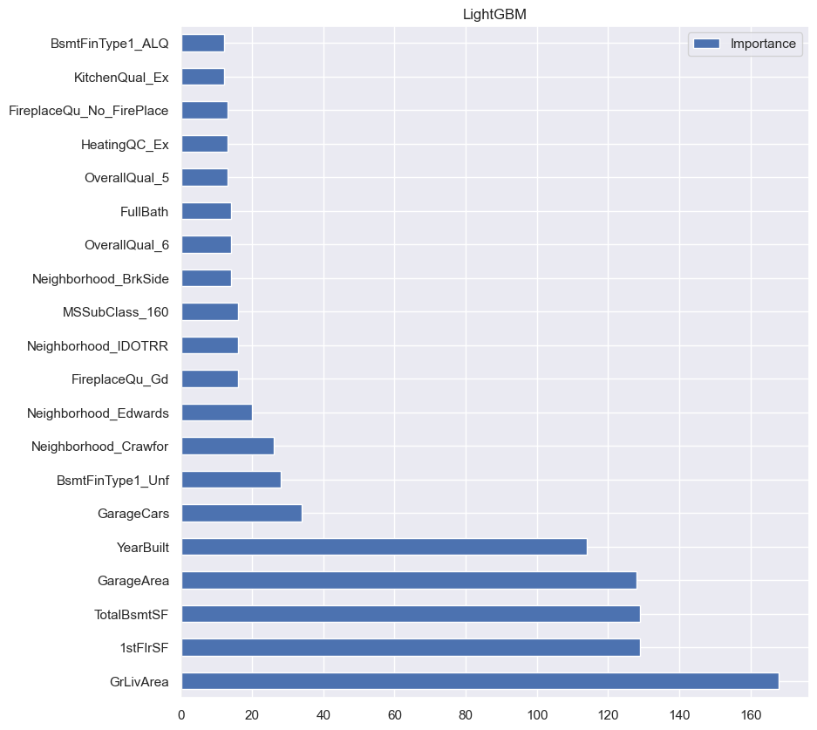
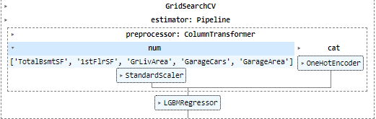
L’analyse des résultats proposé par le modèle LightGBM montre que les variables « GrLivArea »» influence plus le prix de vente de la maison. Ainsi la surface de la maison est très significative dans la détermination du prix de la maison.
LightGBM

Slide 19
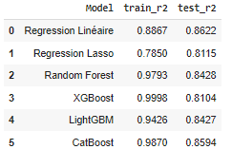
Choix du modèle
La comparaison des modèles montre que les modèles de Bagging et de Boosting ont plus tendance à avoir de meilleur score sur le train, que les autres. Sur le test par contre, ils ont tendance à être moins performant. Ces modèles d'approchent donc un peu plus de l'overfitting que les autres.
La régression linéaire simple semble être contre toutes attentes, le meilleur modèle parmi ceux testés. Bien que sa performance sur le train reste un cran en dessous des modèles de boosting, sa performance sur le test est meilleure. De plus, les performances sur le train et sur le test sont très proches. Il y'a donc beaucoup moins de risque d'overfitting. Nous choisirons donc la régression linéaire simple

Slide 20
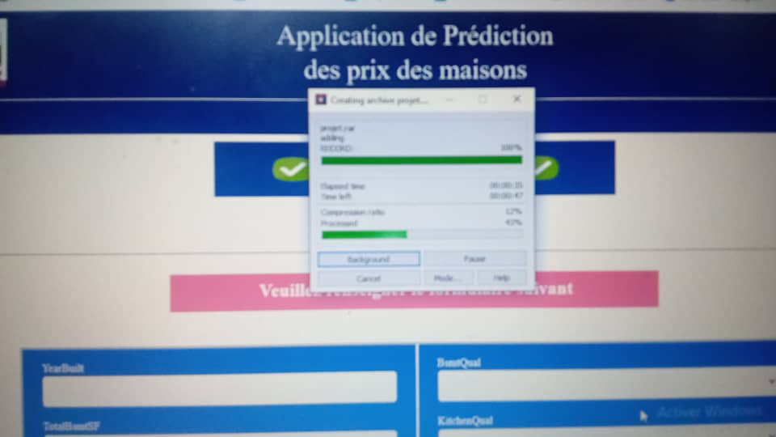
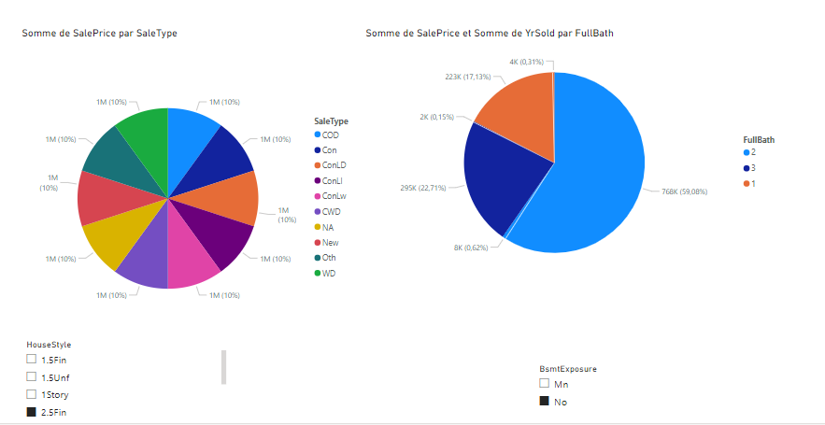
SOLUTION
Modèle choisi pour la prédiction:
Régression Linéaire
API
Dashboard

Slide 21
CONCLUSION
L’objectif de notre projet était de construire un modèle de prédiction du prix final de chaque maison pour le compte de Laplace Immo, un réseau national d’Agence Immobilière. Pour cela, nous avons procédé à une analyse exploratoire avant de tester plus modèles pour la prédiction..
Avec 79 variables explicatives décrivant (presque) tous les aspects des maisons résidentielles à Ames (Iowa, US), il ressort que le modèle de Régression linéaire a été choisi pour la prédiction du prix de vente des maisons.

Slide 22

MERCI

